Slide 1
BÀI TẬP VẬN DỤNG
Bài 1
Một công ty may quần áo đồng phục học sinh cho biết cỡ áo theo chiều cao của học sinh được tính như sau:
Công ty muốn ước lượng tỉ lệ các cỡ áo khi may cho học sinh lớp 11 đã đo chiều cao của 36 học sinh nam khối 11 của một trường và thu được mẫu số liệu sau (đơn vị là centimét):
a) Lập bảng tần số ghép nhóm của mẫu số liệu với các nhóm đã cho ở bảng trên.
b) Công ty may 500 áo đồng phục cho học sinh lớp 11 thì nên may số lượng áo theo mỗi cỡ là bao nhiêu chiếc?

Slide 2
Trả lời
a) Bảng tần số ghép nhóm
b) - Không nên may áo cỡ S và cỡ XXL;
- Số lượng áo cỡ M nên may là $\frac{22}{36}$.$500≈306$ (chiếc);
Số lượng áo cỡ L nên may là $\frac{8}{36}$.$500≈111$ (chiếc).
Số lượng áo cỡ XL nên may là $\frac{6}{36}$.$500≈83$ (chiếc).

Slide 3
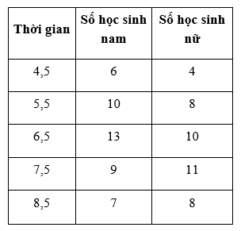
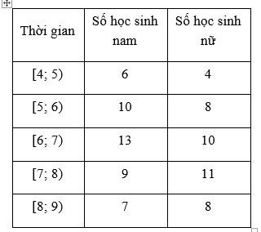

Bài 2
Lời giải
Phỏng vấn một số học sinh khối 11 về thời gian (giờ) ngủ của một buổi tối, thu được bảng số liệu:
a) So sánh thời gian ngủ trung bình của các bạn học sinh nam và nữ.
b) Hãy cho biết 75% học sinh khối 11 ngủ ít nhất bao nhiêu giờ?
a) Thời gian ngủ trung bình của các bạn học sinh nam là
$\overline{x1}$=$\frac{6.4,5+10.5,5+13.6,5+9.7,5+7.8,5}{45}≈6,25$
Thời gian ngủ trung bình của các bạn học sinh nữ là
$\overline{x2}$=$\frac{4.4,5+8.5,5+10.6,5+11.7,5+8.8,5}{41}≈6,77$
Vì 6,52 < 6,77 nên thời gian ngủ trung bình của các học sinh nam ít hơn các học sinh nữ.

Slide 4
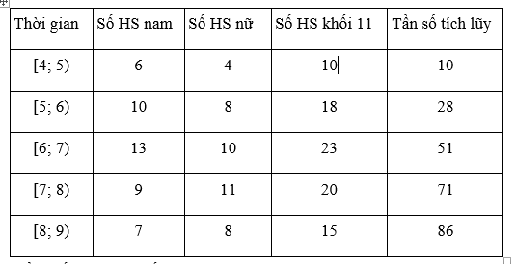
Vậy 75% học sinh khối 11 ngủ ít nhất 7,675 giờ.

Slide 5
Điểm thi môn Toán (thang điểm 100, điểm được làm tròn đến 1) của 60 thí sinh được cho trong bảng sau:
Bài 3
a) Hiệu chỉnh để thu được mẫu số liệu ghép nhóm dạng bảng mẫu.
b) Tìm các tứ phân vị và giải thích ý nghĩa của chúng.

Slide 6
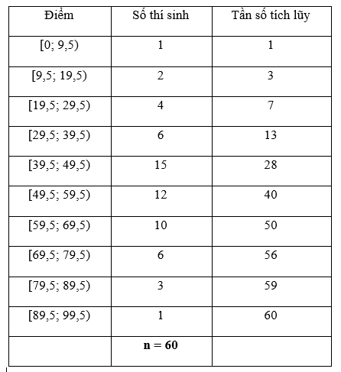
Lời giải
a) Bảng mẫu số liệu ghép nhóm
Vậy các tứ phân vị của mẫu số liệu là Q₁ ≈ 40,83; Q₂ ≈ 51,17 và Q₃ = 64,5. Các giá trị này các là ngưỡng để phân điểm của 60 học sinh thành 4 phần để xếp loại học sinh.

